Slide 1
Economische
doelmatigheid
Surplus, efficiëntie en Pareto
Hoofdstuk 2: Marktvormen en hun marktevenwicht | Economie VWO
Notes:
Welkom bij paragraaf 3.2.6 over economische doelmatigheid. We behandelen surplus (CS, PS, TS), de Harbergerdriehoek, efficiëntie en Pareto.

Slide 2
Wat is surplus?
CS
PS
TS
Consumentensurplus
Verschil tussen wat consumenten willen betalen en wat ze daadwerkelijk betalen
Producentensurplus
Verschil tussen de ontvangen prijs en de minimale prijs waarvoor men wil produceren
Totaal surplus
TS = CS + PS
Maatstaf voor de totale welvaart op een markt
Hoe groter het totaal surplus, hoe efficiënter de markt
Notes:
Drie vormen van surplus. CS is het voordeel voor consumenten, PS voor producenten. Samen vormen ze het TS — de maatstaf voor totale welvaart.

Slide 3
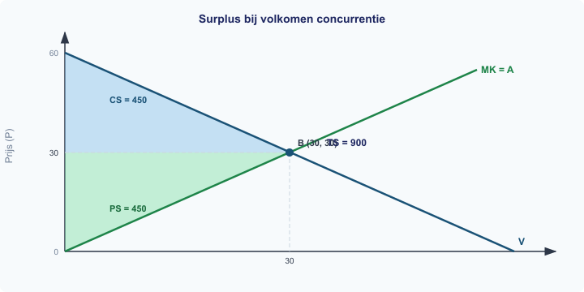
Surplus bij volkomen concurrentie
V: P = 60 − Q
MK: P = Q
Evenwicht: Q* = 30, P* = 30
CS = ½ × 30 × 30 = 450
PS = ½ × 30 × 30 = 450
TS = 450 + 450 = 900
Bij VC is P = MK → TS is maximaal → efficiënt, geen welvaartsverlies
Notes:
De blauwe driehoek is het CS (boven P*, onder V). De groene driehoek is het PS (onder P*, boven MK). Samen is het TS = 900. Punt B is het evenwicht waar V = MK. Bij VC geldt P = MK, het TS is maximaal.

Slide 4
Monopolie: wat verandert er?
Volkomen concurrentie
Monopolie
P = MK (= aanbodlijn) Maximaal totaal surplus CS = driehoek boven P* PS = driehoek onder P* Efficiënte uitkomst
MO = MK (winstmaximalisatie) Lagere Q, hogere P CS daalt (kleiner!) PS stijgt door hogere prijs TS daalt → welvaartsverlies
Notes:
Bij VC is P = MK en het TS maximaal. Bij monopolie kiest de monopolist MO = MK, wat leidt tot een lagere Q en hogere P. Het CS daalt meer dan het PS stijgt — er is netto welvaartsverlies.

Slide 5
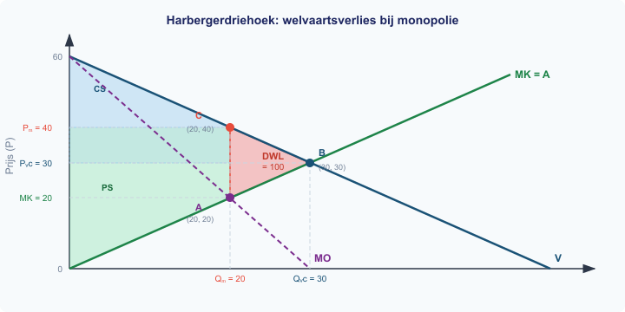
De Harbergerdriehoek
MO = MK: Qₘ = 20
Pₘ: 60 − 20 = 40 (van V)
MKₘ: 20
C (20, 40) monopolieprijs
B (30, 30) VC-evenwicht
A (20, 20) MO = MK
DWL = ½ × 10 × 20 = 100
De driehoek C-B-A is surplus dat verdwijnt — niemand krijgt het. Het blauwe vlak is herverdeling (CS → PS), géén verlies.
Notes:
Punt B (30,30) is het VC-evenwicht. Punt A (20,20) is waar MO = MK. Punt C (20,40) is de monopolieprijs op de vraaglijn. De rode driehoek C-B-A is het welvaartsverlies = ½ × 10 × 20 = 100. Het lichtblauwe vlak is CS dat PS wordt — dat is geen verlies, alleen herverdeling. De driehoek is wat écht weg is.

Slide 6
Waarom daalt het totaal surplus?
Monopolist kiest MO = MK
Rekenvoorbeeld
↓
Volkomen concurrentie: CS = 450 + PS = 450 = TS = 900 Monopolie: CS = 200 + PS = 600 = TS = 800 Harbergerdriehoek: 900 − 800 = 100
Lagere Q, hogere P
↓
CS daalt, PS stijgt
↓
TS daalt → welvaartsverlies
De daling van het CS is groter dan de stijging van het PS → netto welvaartsverlies
Notes:
Het verschil: CS daalt van 450 naar 200 (−250), PS stijgt van 450 naar 600 (+150). Netto: −100. Die 100 is de Harbergerdriehoek — surplus dat niemand krijgt.

Slide 7
Wanneer is een markt efficiënt?
✓ Efficiënt
✗ Inefficiënt
TS is maximaal P = MK Geen welvaartsverlies Volkomen concurrentie
TS is niet maximaal P > MK (monopolist) Harbergerdriehoek > 0 Monopolie / oligopolie
Toets: vergelijk het TS met dat bij volkomen concurrentie
Notes:
Een markt is efficiënt als het TS maximaal is (P = MK). Bij monopolie geldt P > MK, waardoor er een Harbergerdriehoek ontstaat.

Slide 8
Rol van toetredingsdrempels
Hoge toetredingsdrempels
↓
Weinig of geen nieuwe aanbieders
↓
Monopolist/oligopolist behoudt marktmacht
↓
P > MK blijft bestaan
↓
Efficiëntieverlies blijft → Harbergerdriehoek
Voorbeeld: elektriciteitsmarkt — hoge kosten om toe te treden, P 25% boven GTK
Notes:
Hoge toetredingsdrempels houden de inefficiëntie in stand. Zolang er geen concurrenten toetreden, kan de monopolist P > MK blijven vragen.

Slide 9
Pareto-efficiëntie
Pareto-efficiënt
Pareto-verbetering
Een situatie is Pareto-efficiënt als het niet mogelijk is om iemand erop vooruit te laten gaan zonder dat iemand anders erop achteruitgaat.
Een verandering waarbij minstens één persoon erop vooruitgaat en niemand erop achteruitgaat.
Als er géén Pareto-verbetering meer mogelijk is → de situatie is Pareto-efficiënt
Voorbeeld: stoelruil
Esther zit vooraan, Mieke achteraan. Mieke wil graag vooraan, Esther maakt het niet uit. Ze wisselen: Mieke blij, Esther niet slechter af → Pareto-verbetering!
Notes:
Pareto-efficiëntie kijkt niet naar totaal surplus maar naar individuele voor- en nadelen. Een Pareto-verbetering is als iemand erop vooruitgaat en niemand erop achteruitgaat. Pas als er geen verbetering meer mogelijk is, is de situatie Pareto-efficiënt.

Slide 10
Valkuilen
„Meer PS bij monopolie = beter voor de markt”
Onjuist: PS stijgt, maar CS daalt meer. Het totaal surplus (TS) daalt altijd bij monopolie.
„Pareto-efficiënt = eerlijk”
Onjuist: Pareto zegt niets over verdeling. Een situatie kan Pareto-efficiënt zijn terwijl één persoon alles heeft.
„Harbergerdriehoek = het hele welvaartsverlies”
De Harbergerdriehoek meet het allocatieve verlies. Er kan ook dynamisch verlies zijn (minder innovatie).
Notes:
Drie veelgemaakte fouten. Let op: de Harbergerdriehoek meet alleen het allocatieve verlies — er is ook de herverdeling van CS naar PS (geen verlies, wel verschuiving) en eventueel dynamisch verlies door minder innovatie.

Slide 11
Samenvatting
Beheers je dit voordat je gaat oefenen?
Totaal surplus (TS) = CS + PS → maatstaf voor efficiëntie
Bij volkomen concurrentie is TS maximaal (P = MK)
Monopolie: lagere Q, hogere P → Harbergerdriehoek = welvaartsverlies
Harbergerdriehoek = ½ × ΔQ × (Pₘ − MKₘ) — surplus dat niemand krijgt
Hoge toetredingsdrempels houden inefficiëntie in stand
Pareto-efficiënt: niemand erop vooruit zonder dat iemand erop achteruitgaat
Notes:
Zes kernpunten. De Harbergerdriehoek-formule is nieuw: ½ × ΔQ × (P_m − MK_m). Benadruk dat het surplus dat verdwijnt nergens heen gaat — het is gewoon weg.

